Slide 1
HOLOKAUST
Izradila:
Dorotea Borošić

Slide 2
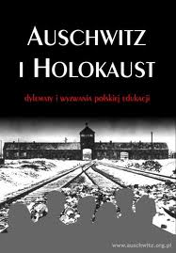
IZVORNO ZNAČENJE
Riječ holokaust označava žrtvu paljenicu, pri kojoj se spaljuje cijela životinja

Slide 3
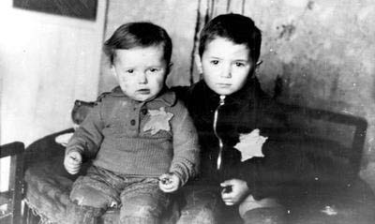
SUVREMENO ZNAČENJE
Danas u svijetu uobičajenoj upotrebi, "holokaust" je naziv za genocid nad Židovima (te, u širem značenju, i sustavno istrebljivanje drugih grupa), koje je za vrijeme Drugog svjetskog rata provedeno u Europi na teritoriju pod kontrolom nacističke Njemačke

Slide 4
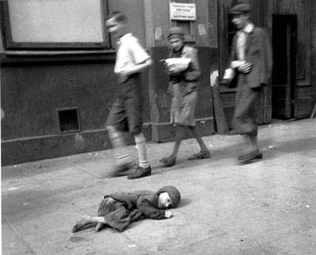
Duševni bolesnici su bili prisilno sterilizirani (što se u to doba ponekad primjenjivalo i u drugim zemljama), a kasnije odvođeni u logore i likvidirani.
Homoseksualnost se smatrala mentalnim poremećajem, pa su i neki od njih likvidirani.

Slide 5
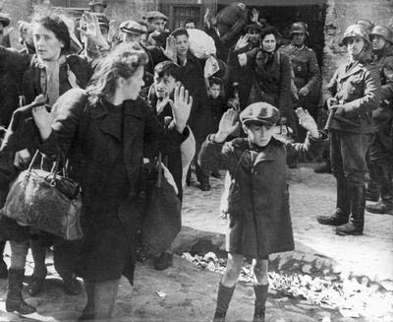
PRENESENI SMISAO
S obzirom, da je riječ "holokaust" postala općepoznata i snažno emocionalno obojena, ponekad je upotrebljavaju i šire, kada se želi označiti masovno i sustavno uništavanje, istrebljenje, genocid

Slide 6
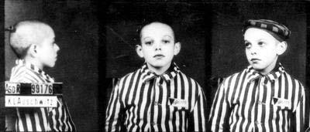
ANTIŽIDOVSKA KAMPANJA
nacisti počinju ostvarivanje jednog od svojih najvažnijih programskih ciljeva: iskorijeniti svaki utjecaj Židova u njemačkoj politici, ekonomiji i kulturi

Slide 7
Donesen je niz antižidovskih propisa : Židovi gube njemačko državljanstvo; ne smiju obavljati nikakvu javnu službu (što naročito pogađa intelektualce: znanstvenike, profesore, liječnike, odvjetnike, novinare itd.), niti njihova djeca mogu pohađati javne škole; zabranjen je boravak Židova na javnim mjestima (parkovi, knjižnice, muzeji i dr); zabranjeno je sklapanje braka između Arijaca i Židova kao i seksualni odnosi; zabranjeno je zapošljavanje Arijaca u kućanstvima Židova, itd.

Slide 8
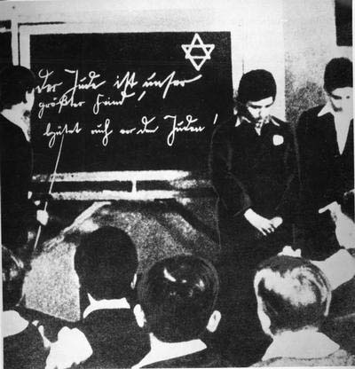
VARŠAVSKI GETO
Obavezno nošenje oznake na odjeći propisano je prvo za Židove
Židovi su ponovo smješteni u posebne izolirane dijelove gradova (geta), od kojih je najveći bio u Varšavi

Slide 9
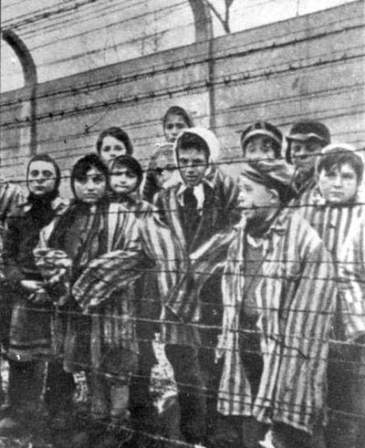
Određeno je da svi nesposobni za rad trebaju biti odmah ubijeni, a drugi odvedeni na prisilni rad pod minimalnim životnim uvjetima sve, dok ne umru od iscrpljenosti. Kao oblik masovnih likvidacija naređeno je ubijanje plinom i strijeljanje. Nakon Heyndrichove pogibije (u atentatu u Češkoj) provođenje plana preuzeo je Adolf Eichmann.

Slide 10
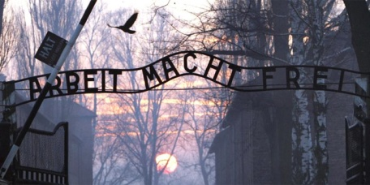
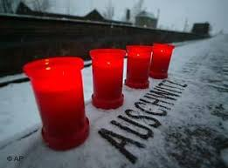
LOGORI
Na temelju te odluke osnovani su posebni koncentracijski logori te logori smrti.
Logori smrti osnivani su ponajviše na području okupirane Poljske: Auschwitz (Oswiencim), Birkenau (Brzezinka), Treblinka, Mauthausen, Majdanek, Sobibor, Izbica i drugi.

Slide 11
HOLOKAUST KROZ DJEČJE OČI
Djevojčica Ana Frank koja je bila Židovkinja živjela je u vrijeme Drugog svjetskog rata. Kao Židovkinja ona i njezina obitelj trebali su biti istrijebljeni kao i drugi Židovi. Oni su sakriveni na tavanu neke stare firme. Nakon nekog vremena skrivanja razotkriveni su i protjerani u koncentracijski logor. Ana je umrla od tifusa dva mjeseca prije nego što je oslobođen logor Auschwitz. Jedini je preživio njezin otac. Ana je u vrijeme skrivanja pisala dnevnik. Njezin dnevnik kasnije je pronađen i objavljen.

Slide 12
